Slide 1
STAVOVI UČENIKA O ZLOSTAVLJANJU DJECE U PORODICI
Osnovna škola „Turbe“
Školska godina 2024/25.

Slide 2
SADRŽAJ
Uvod
Kategorije zlostavljanja djece
Metodološki pristup problemu
Značaj istraživanja
Zaključak
Literatura

Slide 3
UVOD
Za pravilan razvoj ličnosti najveći značaj ima porodica,odnosi i položaj koji u njoj ima dijete.To znači da je za dijete važno da ima osjećaj sigurnosti,da ga roditelji vole i brinu se o njemu.Ako roditelji nedovoljno brinu o djetetu,ne pokazuju ili nemaju dovoljno ljubavi za njega,smatraju ga svojinom i da mogu sa njim raditi šta žele(udarati,vrijeđati,omalovažavati,seksualno napastvovati),onda možemo reći da takvi roditelji vrše nasilje nad djetetom.Nasilje nad djetetom u porodici ne vrše samo roditelji,već i druge osobe:starija braća,sestre,očuh,pomajka ili drugi članovi porodice.U većini slučajeva nasilje nije jednokratan događaj,nego maltretiranje traje godinama te se u tom razdoblju nasilje povećava kao i izloženost nasilju.Žrtve nasilja veoma se teško odlučuju potražiti pomoć od javnih službi.Dvadeseto stoljeće donijelo je značajne promjene u kvalitetu odnosa roditelja prema djeci,ali nije iskorijenjeno maltretiranje djece od strane odraslih.Zlostavljanje djece u porodici je aktuelan problem,ali o njemu se malo govori,više se govori o pravima djece,dok se o zlostavljanju govori samo kada se desi incident.Međutim,ne dešava se zlostavljanje samo u porodici,zlostavljane djece može se dešavati i u institucijama,na primjer,u školi,ali to nije tema ovog rada.

Slide 4
KATEGORIJE ZLOSTAVLJANJA DJECE
Najčešće kategorije zlostavljanja djece su:
Tjelesno zlostavljanje(ukoliko fizička kazna dominira u odgoju djece,možemo reći da u toj porodici nad djecom roditelji vrše nasilje.Rezultat ovog nasilja je nanošenje tjelesne povrede i boli).
Emocionalno zlostavljanje(ova vrsta nasilja u djetetu stvara emocionalne tenzije,djetetu se govori da je bezvrijedno i ona se izlažu negativnim prizorima.Dijete koje nije dovoljno voljeno,u kasnijem životu će imati ozbiljne posljedice po mentalno zdravlje.)
Zapostavljanje djeteta(u ovu vrstu zlostavljanja ubraja se:nedovoljno hranjenje,ne pružanje odgovarajućeg skloništa,nedovoljna briga za dijete,...Pokazatelji:prljavo,neuredno,stalno umorno dijete).
Seksualno zlostavljanje(seksualno zlostavljanje ima širok raspon,a ovisi o kulturi,civilizaciji i sl.Pri ovoj vrsti nasilja,dijete se koristi kao seksualni objekat,za zadovoljavanje potreba i žudnji osoba zlostavljača,čemu dijete nije sposobno da se odupre ili da da razborit pristanak zbog neuravnotežene moći.Seksualno zlostavljanje može da se čini djeci bilo kojeg doba,ali po nekim istraživanjima najugroženija djeca su u dobi između 5 i 12 godina.Zlostavljači ovog profila najčešće se nazivaju pedofili.

Slide 5
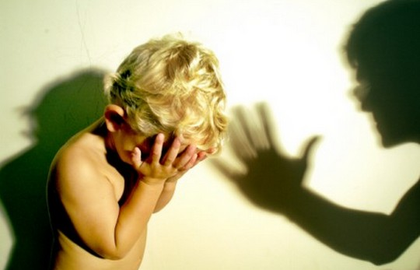
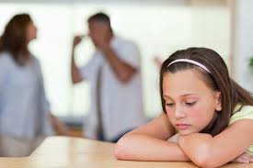
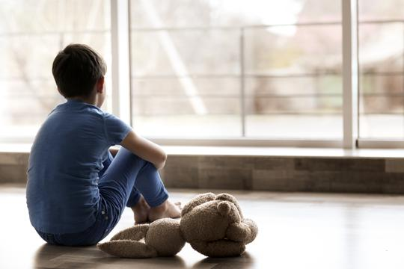
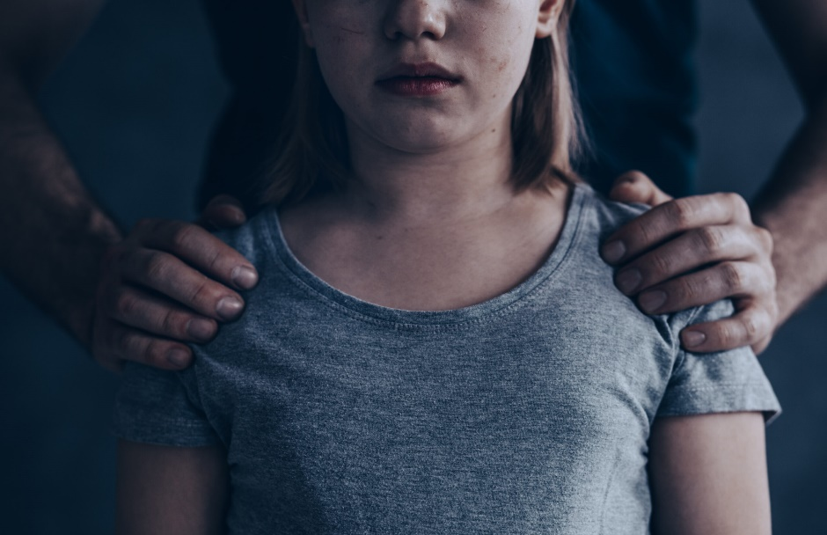
Tjelesno zlostavljanje
Emocionalno zlostavljanje
Zapostavljanje djeteta
Seksualno zlostavljanje

Slide 6
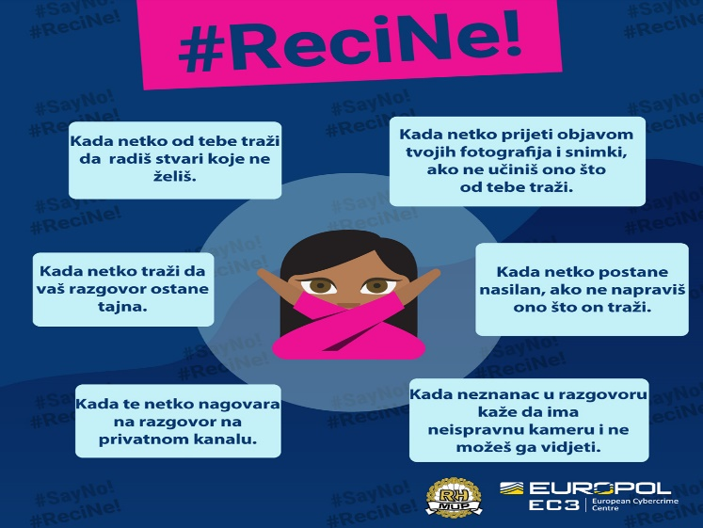
METODOLOŠKI PRISTUP PROBLEMU
Odgoj djece mijenjao se kroz vrijeme.Ponekad je odgoj djeteta uspješan,ponekad bezuspješan te dijete ulazi u svijet odrasilih zapušteno i zanemareno.Odgoj pun kažnjavanja,odbacivanja,“pravljenja razlika“ među djecom i slično,nosi veliki rizik za razvoj djeteta.Ako se nerazumnim mjerama disciplinovanja traži od djeteta potpuna poslušnost i pokoravanje,roditelj će imati potpuno suprotan rezultat od očekivanog,a to je povučenost u pasivnu samoću,odvajanje sanjarenju,alkoholu i drugim opojnim sredstvima ili u sebi izgrađuje odbrambene mehanizme koji vode ka otuđenju ličnosti.Svake školske godine imamo saznanja da su neki učenici žrtve nasilja u svojoj porodici.Društvena opravdanost ovog istraživanja ogleda se u mogućnosti bolje saradnje škole i odgovarajućih institucija i preventivi ovog problema.

Slide 7

ZNAČAJ ISTRAŽIVANJA ZLOSTAVLJANJA
Vrijednost dobivenih rezultata istraživanja i njihova interpretacija bit će pokazatelji gdje i na koji način se škola treba organizovati i pomoći učenicima koji imaju ovaj problem,kako u rješenju tako i u prevenciji istog.Praktična opravdanost ogleda se u tome što će se na osnovu pokazatelja istraživanja utvrditi postojanje ovog problema.Rezultati istraživanja trebalo bi da pokažu činjenično stanje postojanja nasilja u porodici nad djecom,mišljenje učenika o problemu nasilja u porodici,o nekim uzrocima nasilja i načinu rješenja ovog problema.

Slide 8
KAKO MOŽEMO POMOĆI DJECI?
Mladim ljudima koji su izloženi nasilju možemo pomoći da iskažu svoje mišljenje,obaviti razgovore sa roditeljima te djece,da se obrate nekoj organizaciji koja se time bavi i ispitati situaciju u porodici,da se odvoji od roditelja na neko vrijeme,kako bi roditelji vidjeli šta im djeca znače,upoznati mlade sa ovim problemom,obratiti se ustanovama za ovaj problem,prijaviti osobe koje vrše nasilje,dati savjete,saslušati dijete,tražiti pomoć od nekog drugog ili obratiti se na SOS telefon,udaljiti one koji vrše nasilje,razgovarati sa njima jer su psihički povrijeđeni,da se obrate policiji,prijaviti vlastima i ne plašiti se ishoda,žrtvi naći mjesto boravka,razgovorima i kaznama za nasilnike,a žrtve skloniti na sigurno,obratiti se nekoj starijoj osobi koja može pomoći i slično.

Slide 9
ZAKLJUČAK
U našem društvu o nasilju nad djecom u porodici i drugim institucijama se malo govori.Ovim istraživanjem utvrđeno je da u porodicama učenika postoji nasilje,ali da učenici nisu dovoljno upoznati sa načinom rješavanja ovog problema.Takođe,želimo da pomognemo učenicima-žrtvama nasilja da razotkriju one koji to čine.Veoma je važno nastavnicima i učiteljima ukazati na ovaj problem kako bi mogli pomoći nekim učenicima,ukoliko imaju njihovo povjerenje.Pored ovoga,potebna je i edukacija, prvenstveno učenika i roditelja o preventivi nasilja u porodici i nad djecom i o njegovim posljedicama po zdravlje i dalji život djeteta.Takođe,naša dužnost je pratiti i pomagati učenicima u otkrivanju i rješavanju uzroka koji utječu na njihovo mentalno zdravlje.

Slide 10
LITERATURA
Cristiane Sanderson - “Zavođenje djeteta”
Didaktički putokazi,časopis za nastavnu teoriju i praksu
Redžo Čaušević - “Trauma i škola”-Zenica
Dr Petar Mandić i dr Nedeljka Gajanović - “Psihologija u službi učenja i nastave”- Lukavac
Internet - Zlostavljanje u porodici

Slide 11
HVALA NA PAŽNJI!

